Slide 1
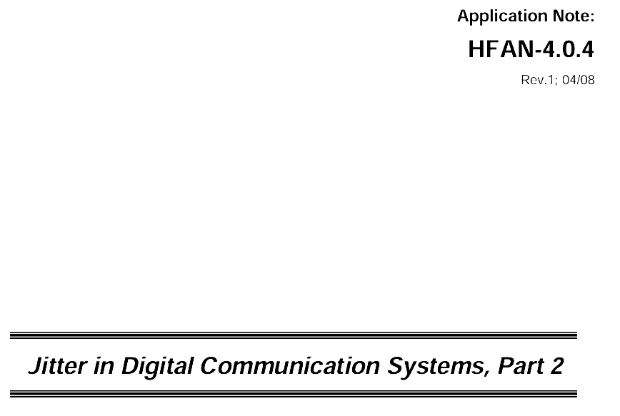
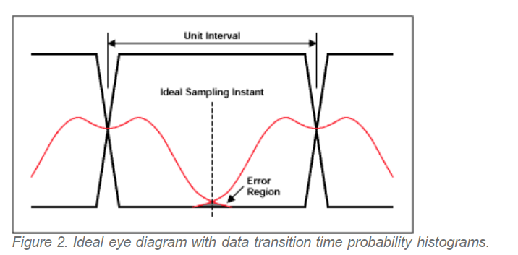
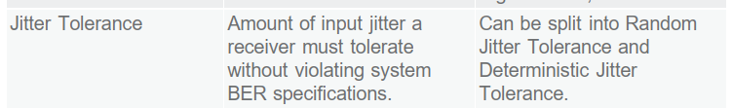
逐渐进入话题
1、spec中关于jitter的标准
统计一下spec中jitter的最大值，就是下面的jitter tolerance
2、jitter的定义
RMS p-p jitter
3、jitter的Rj如何转换成pp
下图
4、jitter与BER的关系
计算BER的
5、如何降低jitter
6、
An Introduction to Jitter in Communications Systems

Slide 2
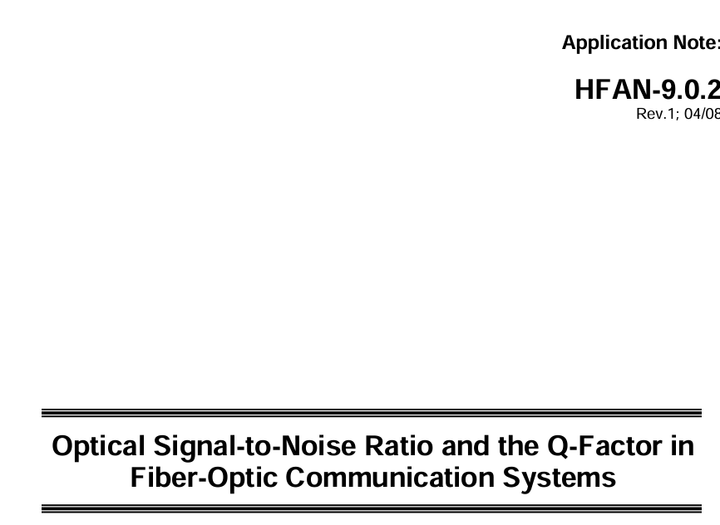
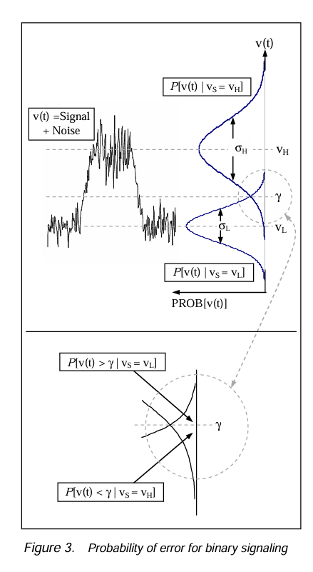
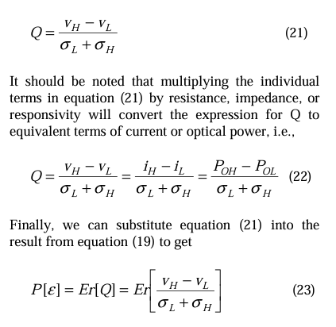
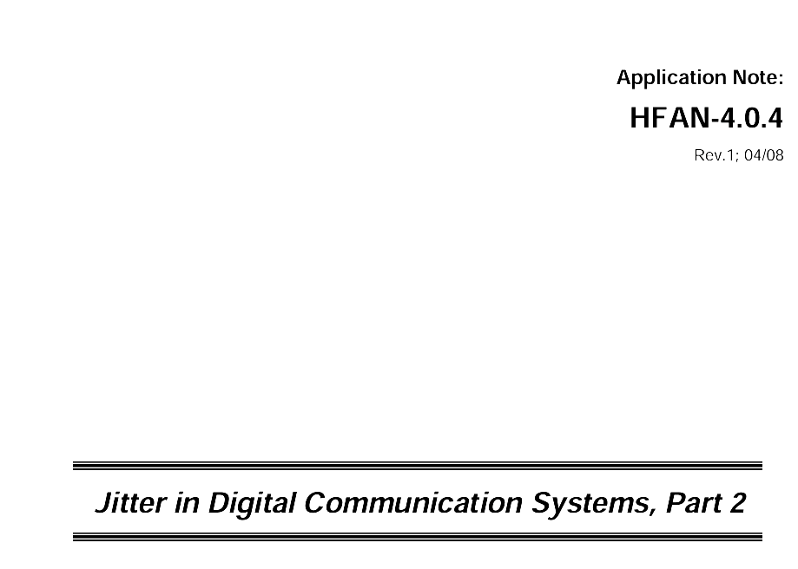
计算BER的
这里等式中几个因子的理解，和我之前看的咋不一样了\\
或许应该直接看下面的
接收机误码率、Q参数和SNR-科能融合通信
这篇博客太牛了
先看这个吧

Slide 3
Q函数（右尾部函数）：均值方差0,1的标准正态分布从x到正无穷大积分
互补误差函数erfc(x)=1-erf(x)=也是从x到无穷大积分，但和Q函数区别就是换一下均值方差而已，erfc的缩写是complementary error function
误差函数erf(x)：从0到x积分，和erfc一样的均值方差。为啥叫error function呢？研究正态分布在统计和测量误差分析（error analysis）中的应用。正态分布反映的是自然界和社会生活中许多现象的分布状态—比如人的身高、体重、测量误差等等

Slide 4

Bathtub
Bathtub：浴盆（浴缸）曲线（1） - 知乎
信号完整性小技巧 3-2 转置浴缸圖 EYE Bathtub - 知乎深入理解SerDes系列之三-电子工程专辑
浴缸图 EYE Bathtub - 信号完整性测试小技巧 - 知乎
一种新的高级抖动分离解析方法 - 吴建明wujianming - 博客园
SerDes知识详解（非常受启发的一篇文章）_serdes2结构-CSDN博客
高速电路信号仿真教程-眼图 - 哔哩哔哩

Slide 5
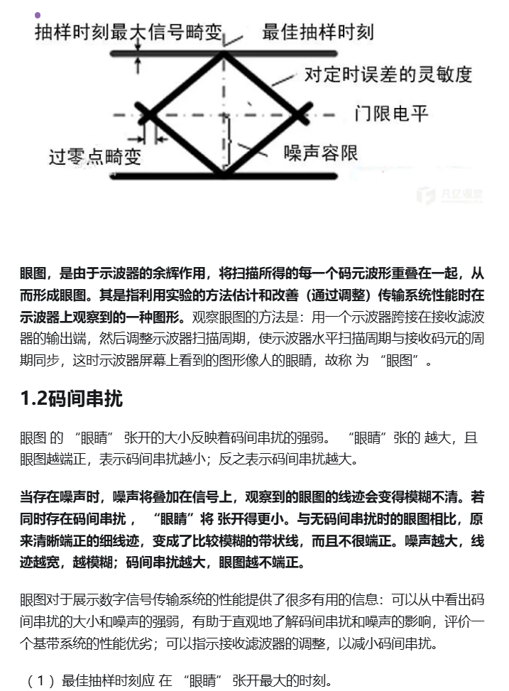
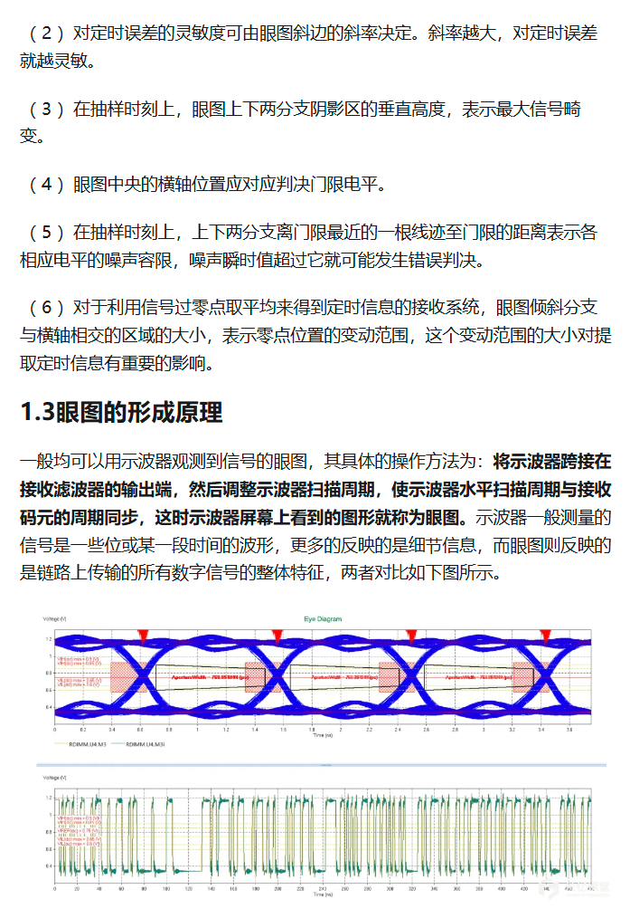

Slide 6
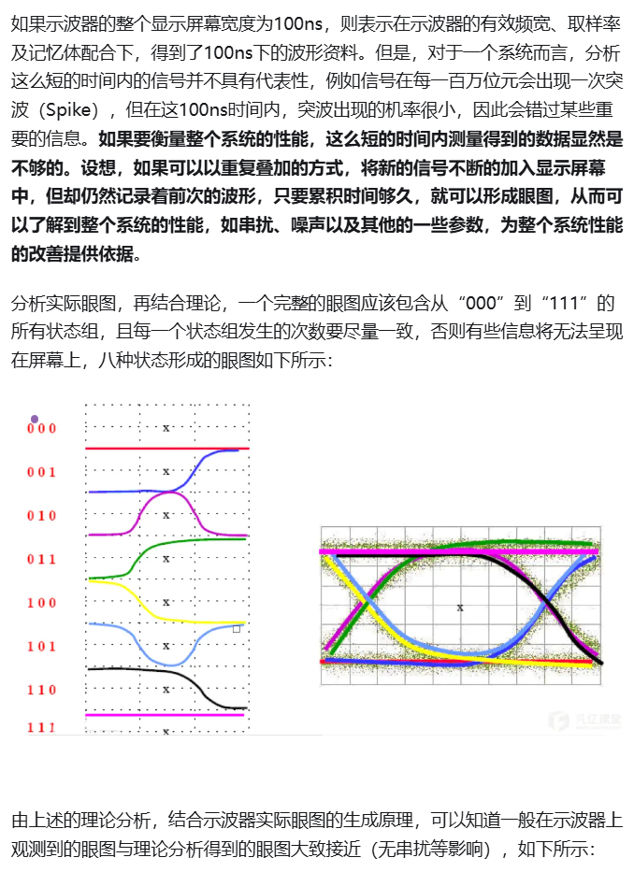
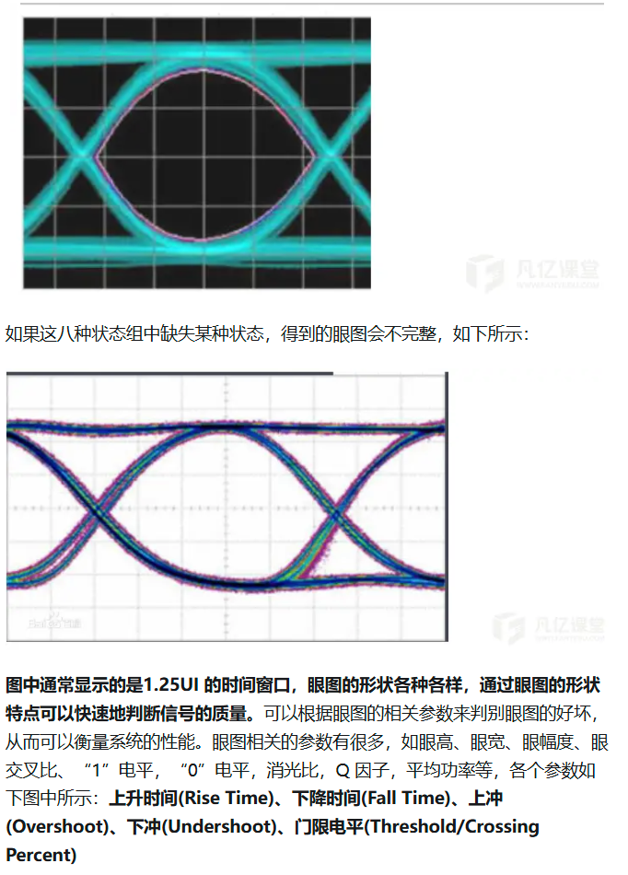

Slide 7
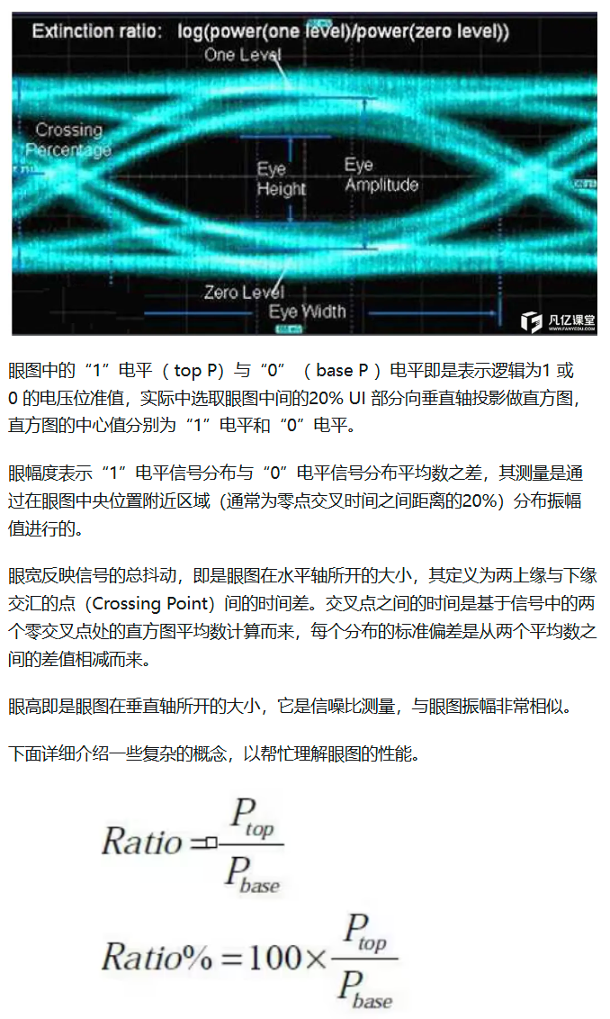
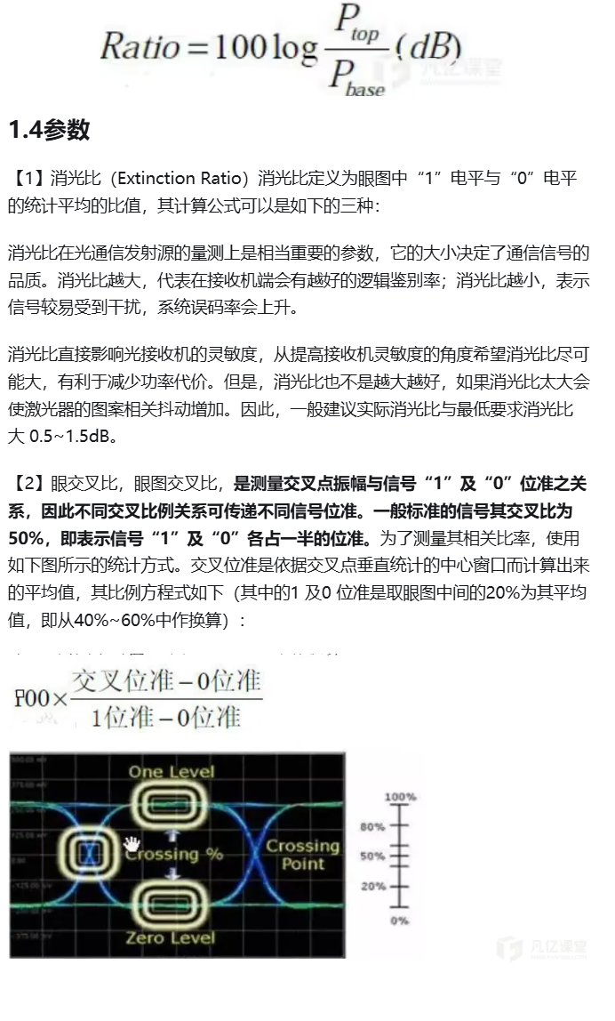

Slide 8
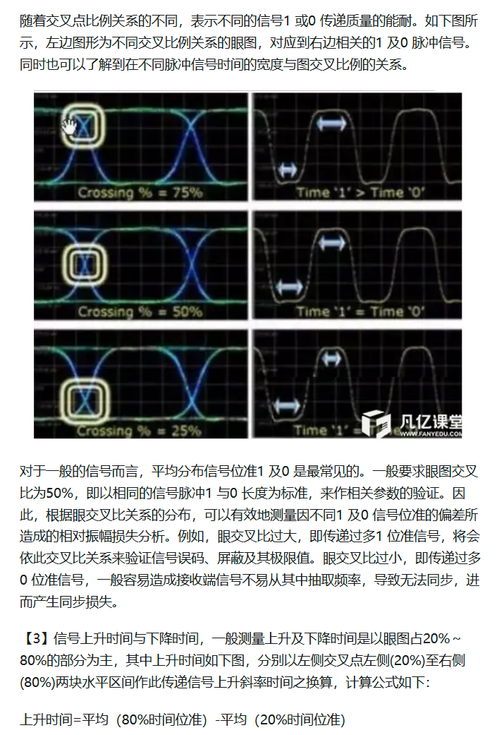
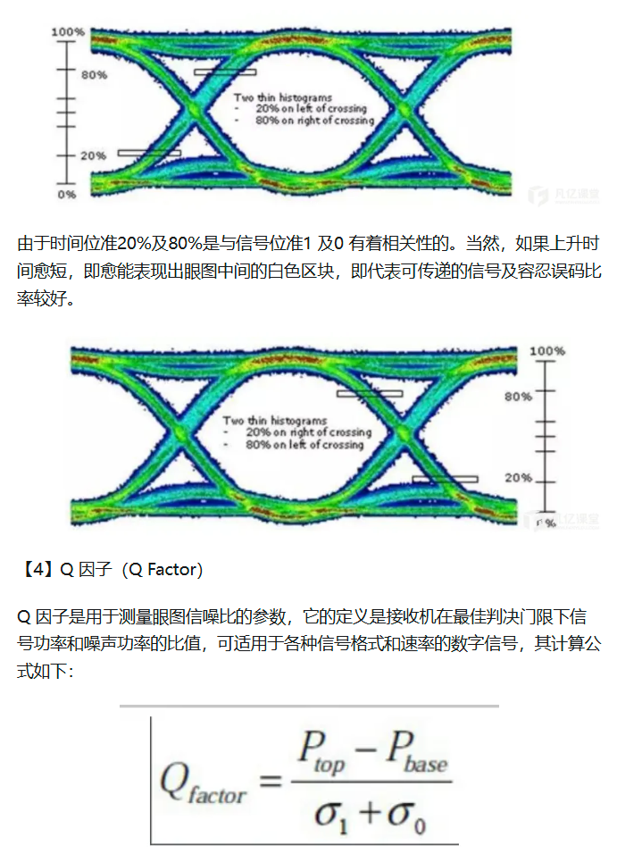

Slide 9
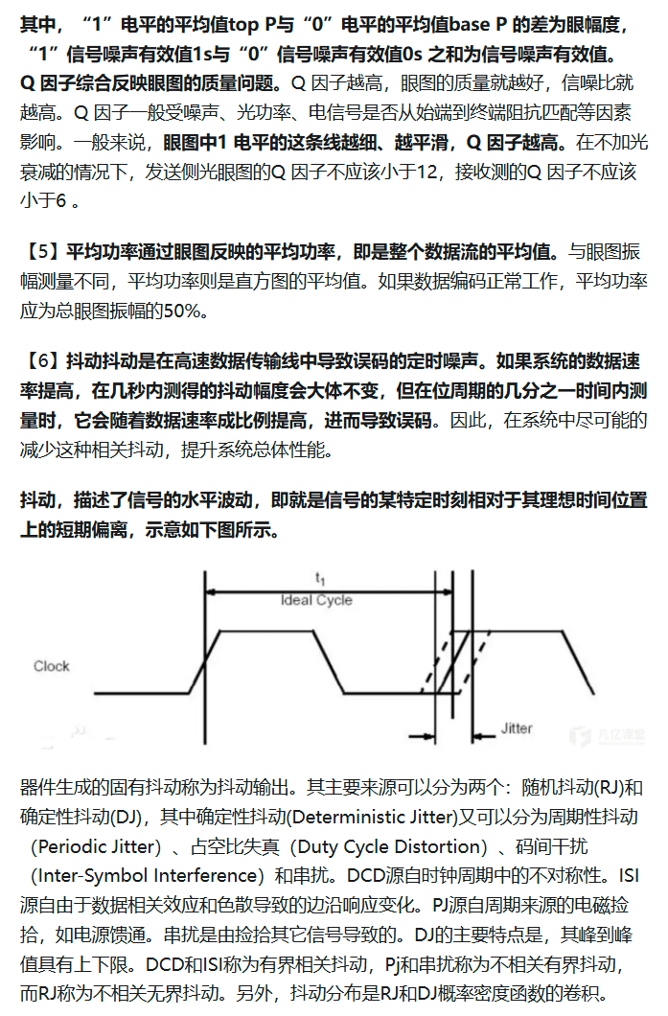
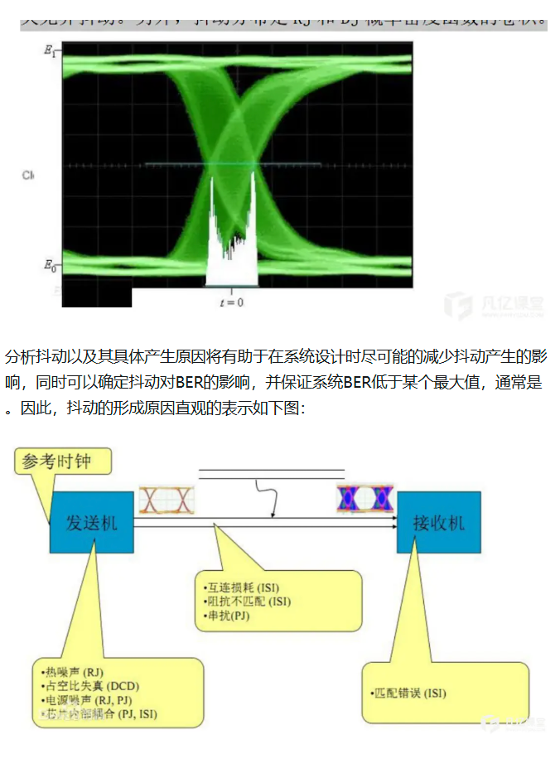

Slide 10
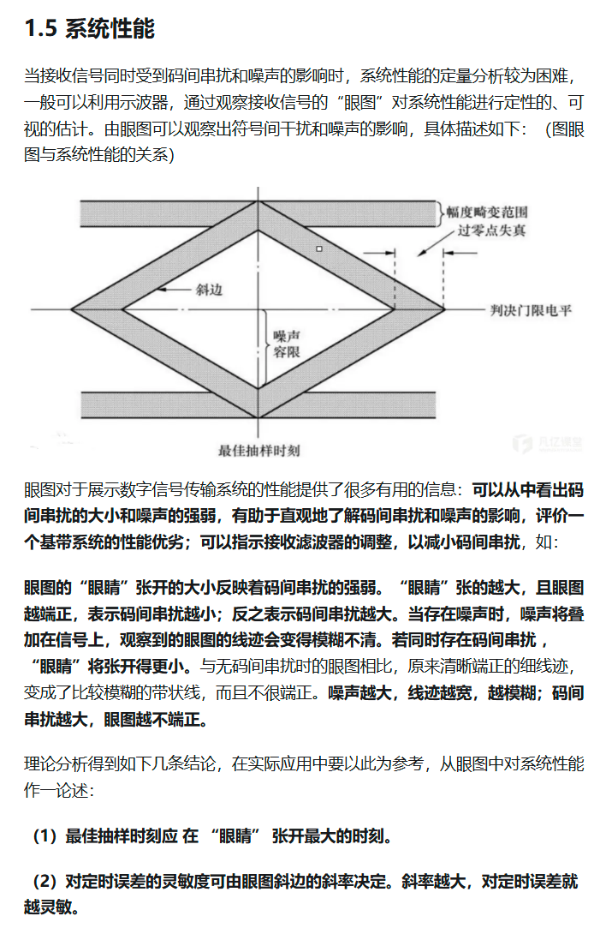
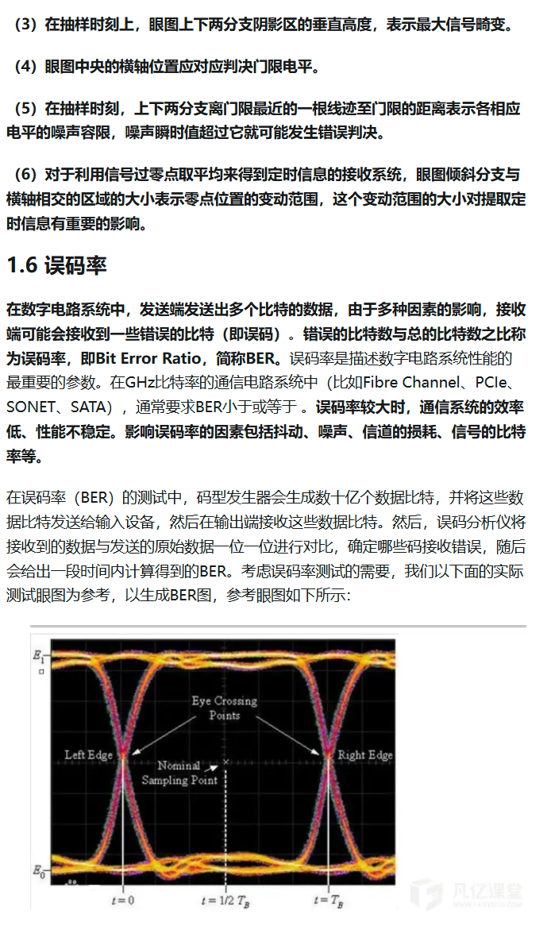

Slide 11
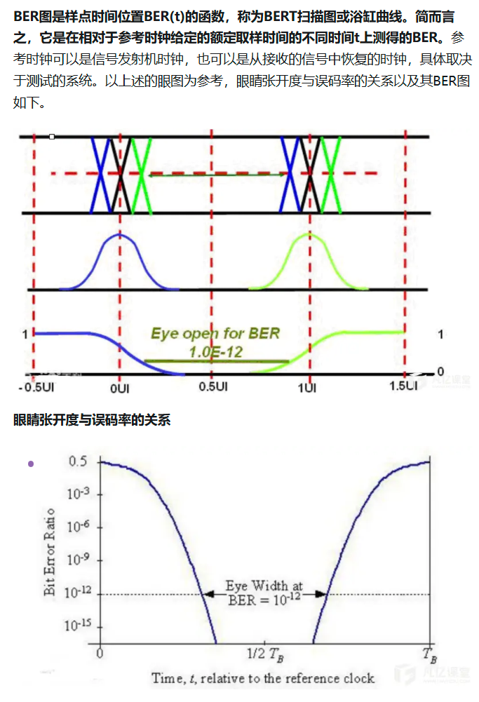
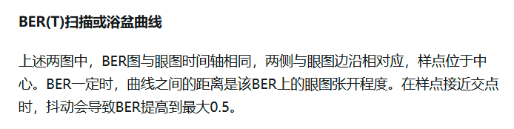

Slide 12
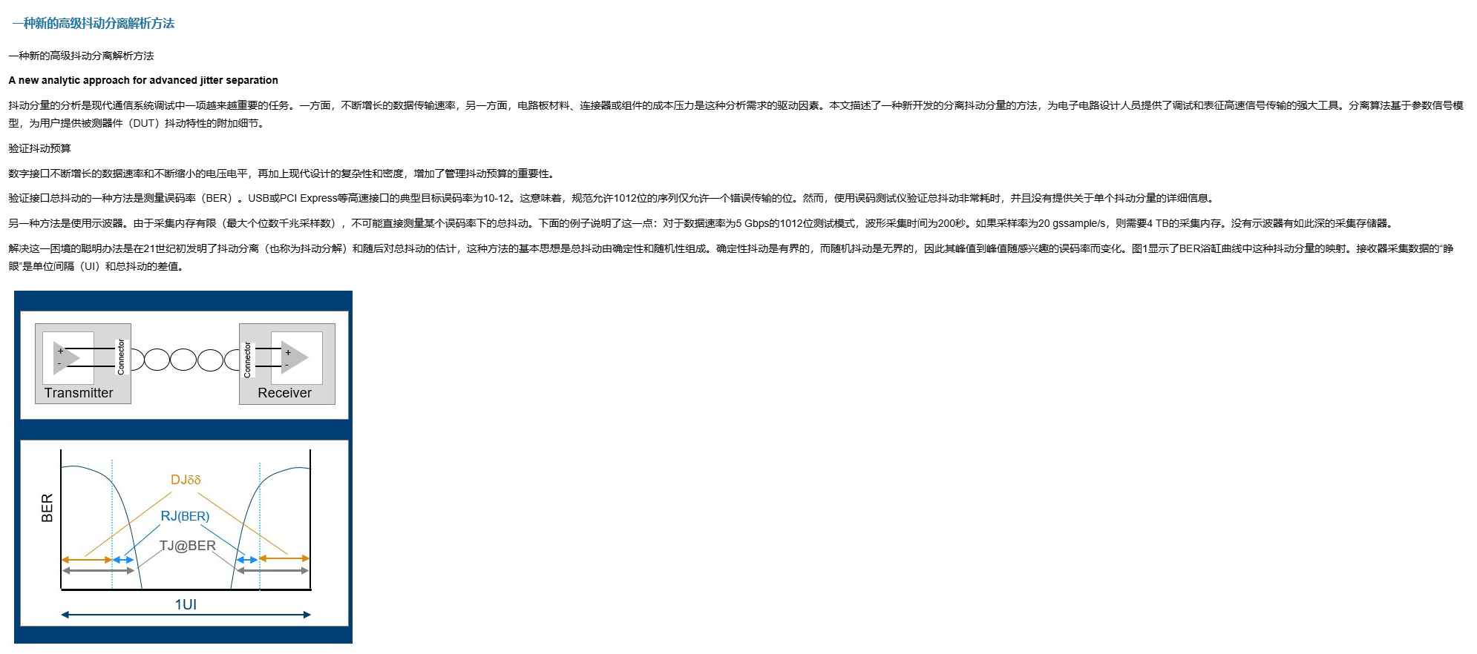

Slide 13
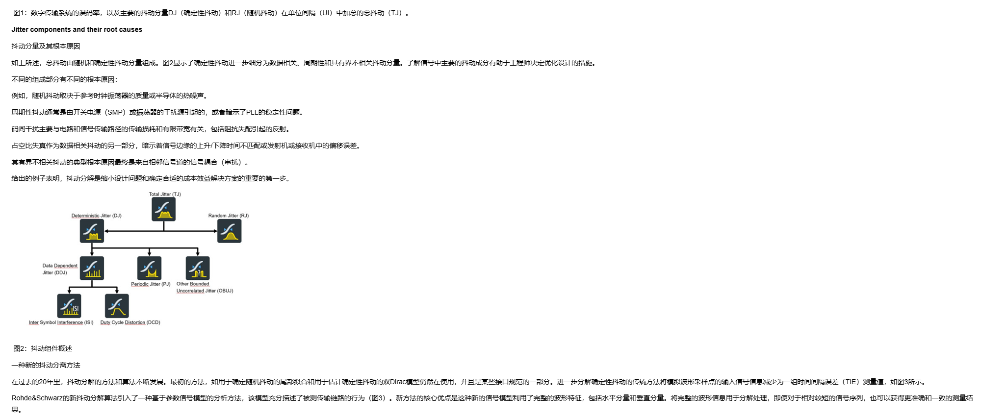

Slide 14
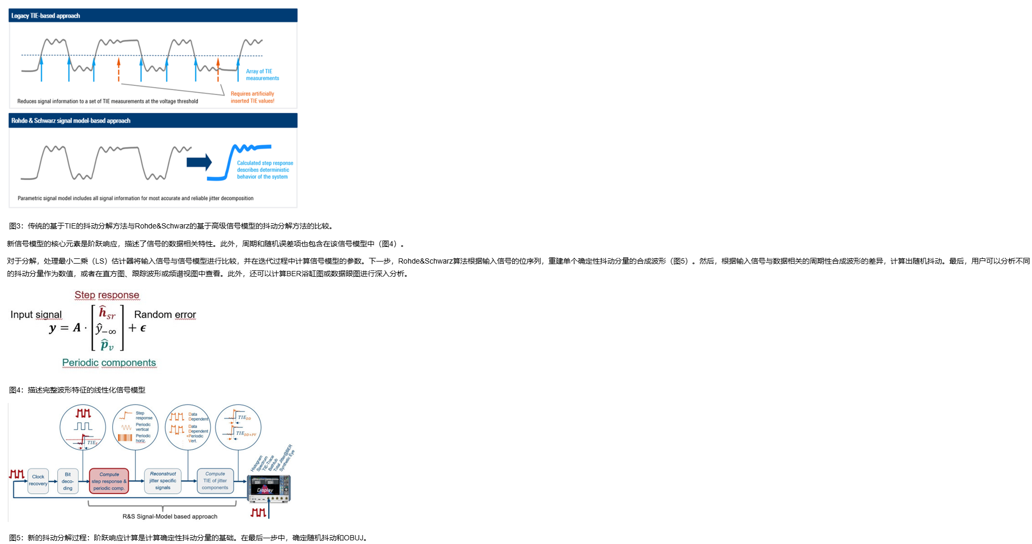

Slide 15
